Slide 1

BASINÇ ÜLSERLERİ VE BAKIMI
Selda Kök Sayıcı
Yara ve Stoma Bakım Hemşiresi

Slide 2

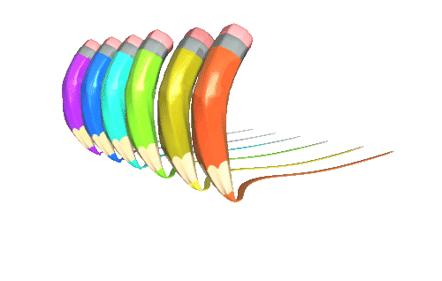
Yatak yarası (bedsore),
Dekibüt ülseri (decubitus ulcer),
Dekübit (decubiti),
Bası yarası,
Basınç ülserleri (pressure ulcers),
Basınç yarası/hasarı (pressure sore),

Slide 3

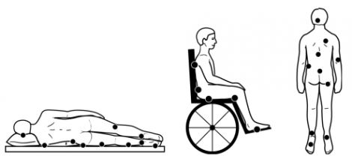
BASI YARASI NEDİR
Basınç ülserleri ; tek başına basınç ya da yırtılma ile basıncın bir arada neden olduğu, genellikle kemik çıkıntılar üzerinde ortaya çıkan lokalize deri ve/veya deri altı doku zedelenmesidir.
(NPUAP-EPUAP, 2010)

Slide 4
BASI YARASI NEDİR
Genellikle belirgin bir kemik çıkıntı
üstünde veya tıbbi ya da diğer cihazlarla
ilişkili cilt ve/veya alttaki yumuşak dokuda
basınca bağlı oluşan lokalize yaralar
NPUAP (2016) YENİ TANIM

Slide 5
BASINÇ ÜLSERİ NEDEN ÖNEMLİDİR?
Basınç ülserleri tüm dünyada sağlık bakım kurumlarında önemli bir problem olarak belirtilmektedir.
Çünkü basınç ülserleri, hastanın yaşam kalitesini etkilemekte ve sağlık bakım maliyetini arttırmaktadır.

Slide 6
BASINÇ ÜLSERİ NEDEN ÖNEMLİDİR?
Basınç ülseri hastanın fiziksel sağlığını etkileyerek yaşamını tehdit etmekte,
Bireyin bağımsızlığını kaybetmesine,
Sosyal izolasyon gibi psikolojik problemler yaşamasına neden olmaktadır.

Slide 7
BASINÇ ÜLSERİ NEDEN ÖNEMLİDİR?
Ayrıca hasta ağrı çekmekte,
Yara bakımı, debritman, greft gibi işlemler nedeniyle hastanede uzun süre yatmakta,
Bu durumda hasta ve hastane için ekstra maliyet oluşturmaktadır.

Slide 8
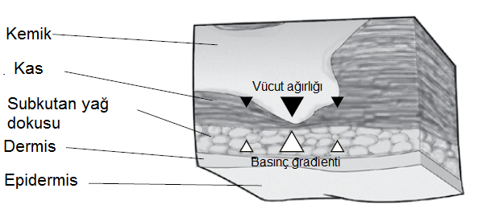
Basınç ülserlerinin gelişmesinde rol oynayan en önemli faktör basınç’tır.
Basıncın
yoğunluğu,
süresi ve
dokunun toleransı
basınç ülserlerinin gelişmesinde önemlidir.

Slide 9
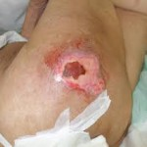
Ülserin açılmasını kolaylaştıran etkenler?
CİNSİYET
BESLENME
YAŞ
NEM
HASTALIKLAR
İLAÇ KULLANIMI
PSİKOLOJiK FAKTÖRLER
DİĞER FAKTÖRLER

Slide 10
DİĞER FAKTÖRLER
Anemi,
Kilo,
Sigara içme,
Kan glikoz düzeyinin yükselmesi,
Kuru cilt,
Vücut ısısının yükselmesi,
Kan basıncının azalması.
NG’li veya entübeli hasta,
Non-invaziv ventilasyon maskesi kulanan hasta,
Kısıtlama altındaki hasta...

Slide 11
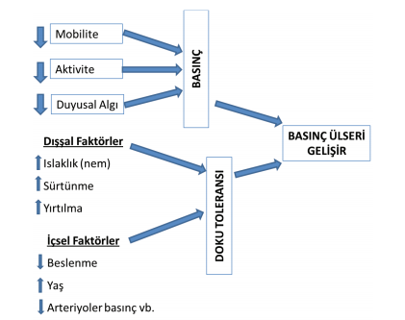

Slide 12
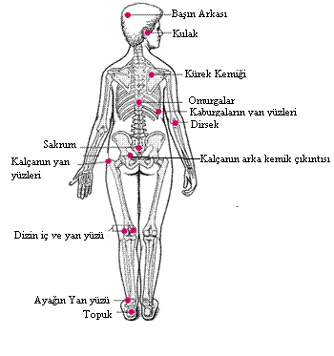
BASINÇ NOKTALARI

Slide 13
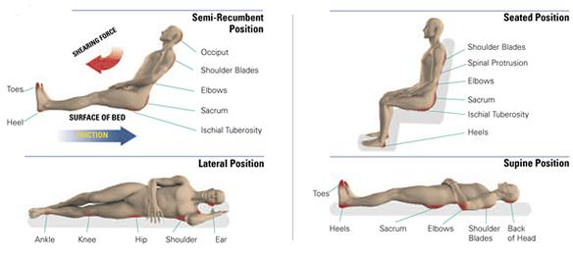
Basınç Ülserlerinin Sık Görüldüğü Bölgeler

Slide 14
Risk Değerlendirmesi
Basınç ülserlerinin prevelans ve insidansını azaltmada en önemli girişim risk faktörlerini belirlemektir.
Bunun için en objektif, güvenilir ve maliyet etkili olan yöntem risk değerlendirme araçlarının kullanılmasıdır.

Slide 15
Risk Değerlendirmesi
Norton Ölçeği,
Gosnell Ölçeği,
Braden Ölçeği,
Knoll Ölçeği,
Waterlow Ölçeği.

Slide 16
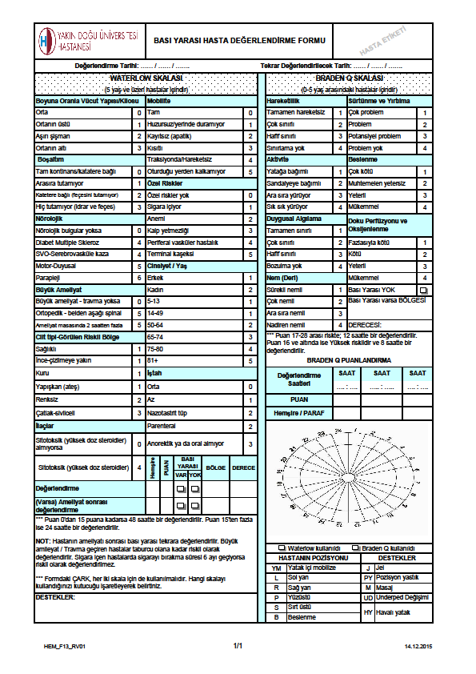

Slide 17
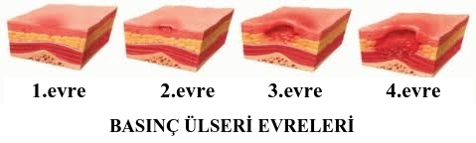
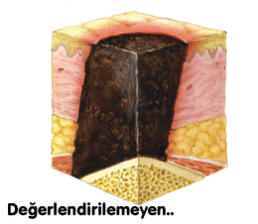
BASI YARASI EVRELERİ
Bugün en sık olarak Amerikan Ulusal Bası Yarası Danışma Heyetinin (NPUAP) geliştirdiği sınıflama kullanılmaktadır.

Slide 18
EPUAP ve NPUAP tarafından yaralanmanın derinliğine göre evre I den, IV. evreye kadar sınıflandırılan basınç yaralarına,
“evrelendirilemeyen evre’’ ve “şüpheli derin doku hasarı”
olarak adlandırılan, özellikle Amerika’da kabul gören iki sınıflama daha eklenmiştir .
(EPUAP ve NPUAP 2009)

Slide 19
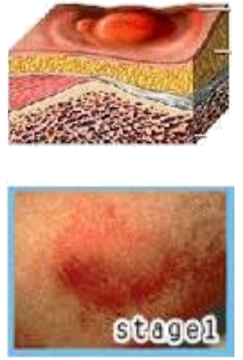
BASI YARASI EVRELERİ
I.EVRE
Deri bütünlüğünde bozulma yok.
Deride,bastırmakla veya 30 dk basıncın kaldırılmasıyla geçmeyen kızırıklık var.
Koyu tenli kişilerde renk açılması belirgin olmayabilir ancak dokunun rengi çevre dokulardan farklıdır.
Çevre doku ile karşılaştırıldığında bölge, ağrılı, sert, daha soğuk ya da sıcak olabilir.

Slide 20
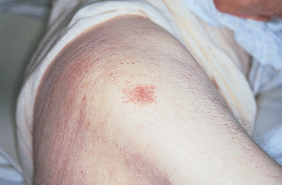
TEDAVİ: I.EVRE
Bu evre uyarı olarak algılanmalıdır.
Genellikle kendiliğinden iyileşir.
Gerekli önlemler alınmalı (Pozisyon, hijyen, friksiyon ya da shear önlemeli).

Slide 21
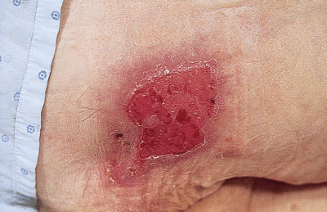
BASI YARASI EVRELERİ
II.EVRE
Kısmi kalınlıkta doku (dermis) kaybı var.
Yara derin olmayan çukur şeklindedir.
Yara yatağı pembe renklidir ve slough (sarı, bronz, gri ya da kahverengi fibrinli doku) yoktur.
Klinik olarak derinin sıyrılması ya da içi serum dolu büller şeklinde gözlenebilir.

Slide 22
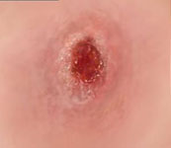
TEDAVİ: II.EVRE
Tedavide ilk adım yaranın dikkatlice değerlendirilmesidir.
Çünkü yüzeysel gibi görünen bir basınç ülseri derin dokularda III. evre olabilir.
Nedenler ortadan kaldırılır,
Yara enfeksiyondan korunmalı,
Kendiliğinden ya da pansumanla iyileşir.

Slide 23
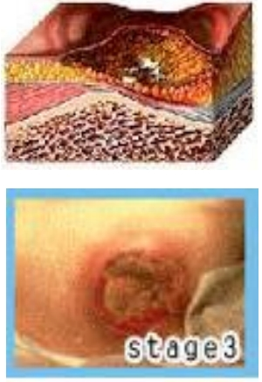
BASI YARASI EVRELERİ
III.EVRE
Tam kalınlıkta doku kaybı var. (derin çukur)
Subkutan doku ve/veya üst fasyaya kadar uzanan doku hasarı ya da nekroz var.
Yarada subkutan yağ görülür ancak kemik, tendon ya da kaslar etkilenmemiştir.
Slough doku olabilir.
Tünelleşme olabilir.
Burun, kulak, oksiput ve malleolda subkütan doku olmadığından evre III daha yüzeyseldir ancak yağ dokusu olan yerlerde daha derindir.

Slide 24
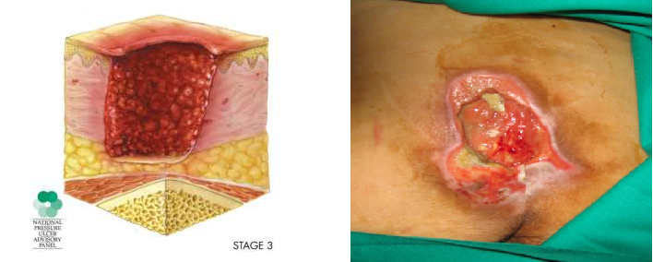
TEDAVİ: III.EVRE
Tedavide yara dikkatlice değerlendirilir,
Nekrotik doku depride edilir,
Enfeksiyon önlenir (pansuman, antibiyotik),
Hastanın protein ve enerjiden zengin beslenmesi sağlanır.
Bu evredeki bir yaranın kendiliğinden kapanması aylarca süreceği için genellikle cerrahi müdahale yapılır.

Slide 25
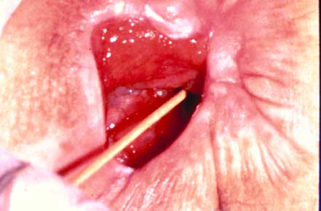
BASI YARASI EVRELERİ
IV.EVRE
Tam kalınlıkta doku kaybı (derin çukur) var.
Kemik, tendon ya da kaslar etkilenmiştir. Yarada kemik ve tendonlar görülebilir yada palpe edilebilir.
Yaranın bazı bölümlerinde slough ya da eskar (bronz, kahverengi, siyah) doku vardır.
Sıklıkla tünel ve cepler vardır.

Slide 26
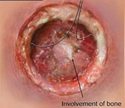
TEDAVİ: IV.EVRE
Tedavisi III. Evredeki yara gibidir, ancak kemik dokusu etkilendiği için genellikle debritman radikaldir.

Slide 27
BASI YARALARI DEĞERLENDİRİLİRKEN;
Yara yatağı ve yüzeyi
Yaranın büyüklüğü
Ağrı
Enfeksiyon
Lokalizasyon
Yara kenarları ve çevresi

Slide 28
BASI YARASI EVRELERİ
Evrelendirilemeyen Basınç Ülseri
Tam kalınlıkta doku kaybı vardır.
Ülserin tabanı slough doku ile (sarı, bronz, gri, ya da kahverengi) ve/veya eskar dokusu ile (bronz, kahverengi, siyah) kaplıdır.
Ölü doku uzaklaştırılıncaya kadar yaranın gerçek evresi belirlenemez.

Slide 29
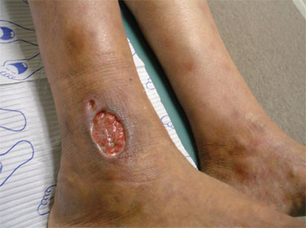
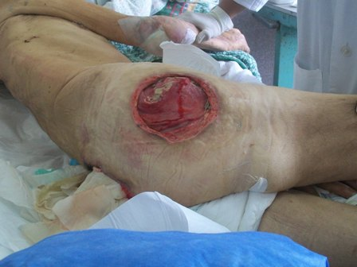
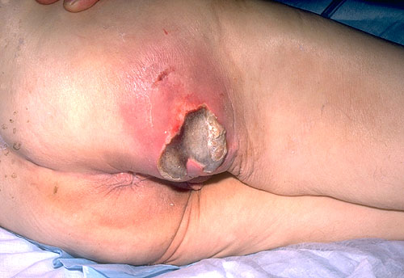
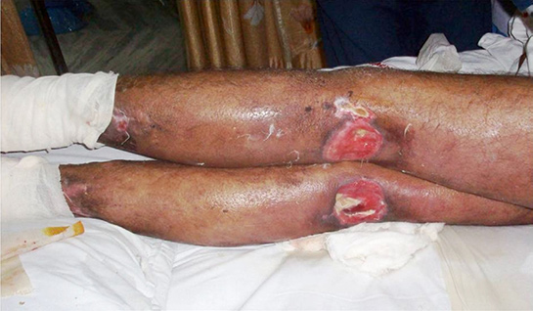
BASI YARASI ÖRNEKLERİ

Slide 30
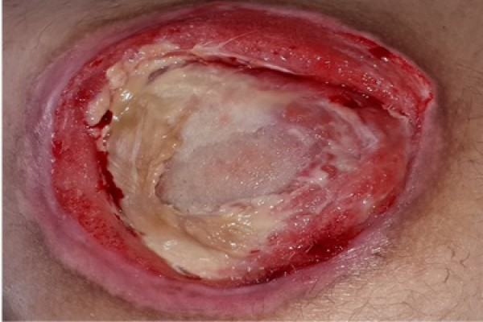
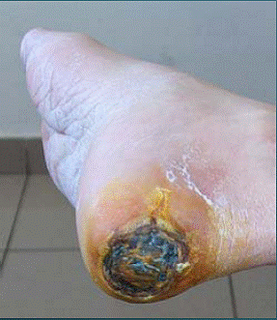
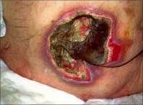

Slide 31
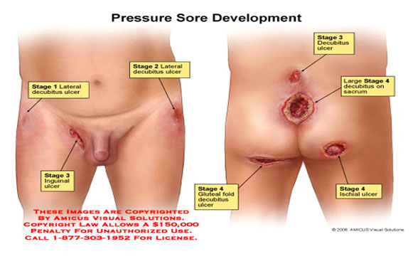

Slide 32
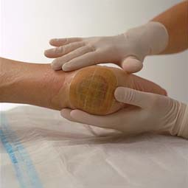
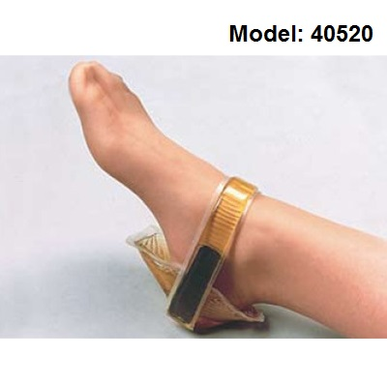
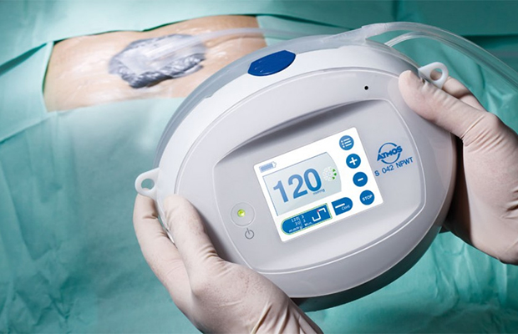
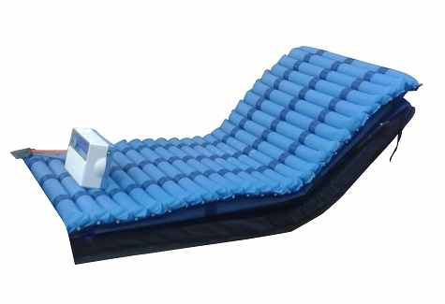
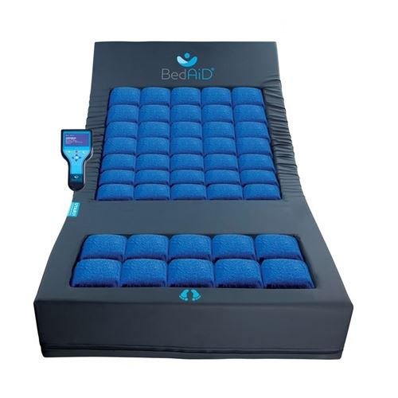
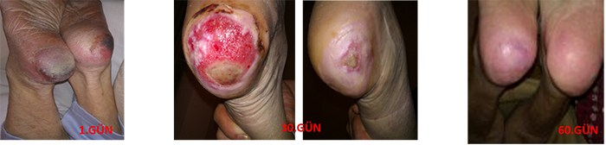

Slide 33
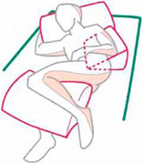
Basınç Ülserinin Önlemesi İçin,
Cilt bakımı (nem,inkontinans),
Sürtünme ve ezilme,
Pozisyon,
Basıncın azaltılması,
Transfer araçları,
Çarşaflar,
Egzersiz,
Beslenme / AÇT takibi,
Ağrı kontrolü,
Riskin ve yaranın değerlendirmesi / Sık gözlem,
Yara kültürü Dr. istemine göre,
Etkin bir tedavi planı,
Hasta ve yakınlarının eğitimi,
Multidisipliner bir yaklaşımın benimsenmesi,
Ve kayıt tutma önemlidir.

Slide 34
Basınç Ülserinin Önlemesi İçin,
Cilt bakımında alkali olmayan sabunlar kullanılır.
Cilt bakımında pudra kullanılmaz.
Hassas ve kuru cilt üzerine masaj yapılmaz.
Daima cildin kuru ve temiz olması sağlanır.
Hastanın giysilerinin her zaman temiz , kuru , terletmeyen ve emici kumaştan olması sağlanır.
Sürgü verirken cildin tahriş olmamasına dikkat edilir. Hasta gerektiğinden uzun süre sürgü üstünde tutulmamalıdır.
Hastada halka ya da simit şeklinde araçlar kullanılmamalıdır.
Basınç ülserleri üzerine doğrudan ısıtıcı araç ve cihaz (sıcak su şişesi, ısıtıcı pedler, yatak ısıtıcıları) uygulanmamalıdır.
Hastaya takılı olan materyallerin ( İdrar sondası, EKG kabloları vb.) ciltte basınç bölgesi oluşturmasına engel olunur.

Slide 35

SONUÇ
Bası yaralarını önlemek, tedavi etmekten daha kolay ve daha ekonomiktir.
Basınç ülserleri günümüzde hemşirenin mücadele etmesi gereken önemli sağlık problemlerinden biridir.

Slide 36
SONUÇ
Bası yarası, nazokomiyal bir komplikasyondur. Bu komplikasyonun önlenmesi ve yara oluşmuş ise bakımın iyileştirilmesi mesleki, ekonomik ve legal olarak önemlidir.

Slide 37
SABRINIZ İÇİN TEŞEKKÜRLER...

